Slide 1
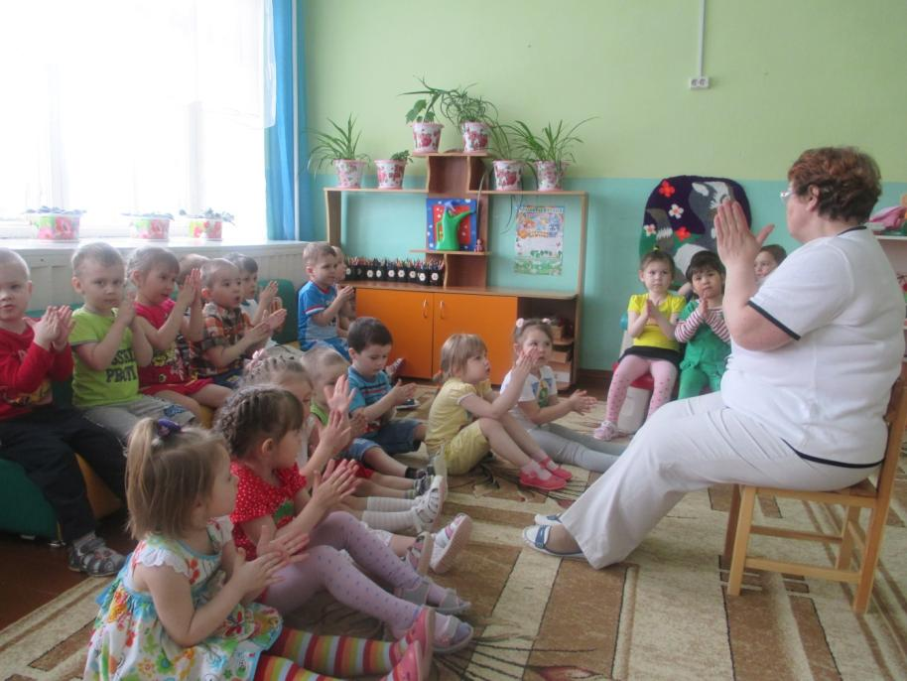
Кружок «Пальчиковые игры»

Slide 2
Актуальность: Известный педагог В.А. Сухомлинский писал: «Ум ребенка находится на кончиках его пальцев».
Кисть руки имеет самое большое «представительство» в коре головного мозга, поэтому именно развитию кисти принадлежит важная роль в формировании головного мозга и становления речи. И именно поэтому словесная речь ребенка начинается, когда движения его пальчиков достигают достаточной точности. Руки ребенка как бы подготавливают почву для последующего развития речи.
Актуальность этой работы заключается в следующем: пальчиковые игры помогают налаживать коммуникативные отношения на уровне соприкосновения, эмоционального переживания, контакта «глаза в глаза»; имеют развивающее значение, так как наилучшим образом способствуют развитию не только мелкой моторики, но и речи.

Slide 3
ЦЕЛЬ: Развивать мелкую моторику рук для развития речи детей младшего дошкольного возраста в процессе пальчиковых игр.
Задачи: Изучить научную и методическую литературу по данной проблеме.
Создать условия, обеспечивающие каждому ребенку Физический и психологический комфорт.
Обучать детей младшей группы пальчиковым играм в разных видах деятельности.
Развивать: речь, мышление, память, внимание, творческое воображение; обогащать словарный запас.
Вызывать положительные эмоции; прививать устойчивый интерес к пальчиковым играм.

Slide 4
Участники кружка: Воспитатели группы Алимова Т. М. Охрименко В.Н. Целевая вторая младшая группа, родители детей второй младшей группы.
Время действия кружка: с сентября 2015года по 1 июня 2016года. (четверг с 16.00-16.20.)
Количество занятий: одно занятие в неделю во второй половине дня.
Возраст детей: 3-4 года.
Количество детей: 27 человек. Вторая младшая группа.
Место проведения: детский сад Малышок», вторая младшая группа «Пчелки».

Slide 5
Конечный результат работы: Результатом данной работы является Развитие доброжелательных взаимоотношений между детьми, умение играть в пальчиковые игры.
Критерии мониторинга: Слаженное взаимодействие между детьми и педагогом во время игрового процесса.
Знание многих пальчиковых игр. Могут показать и рассказать пальчиковую игру родителям, детям.

Slide 6
Реализация кружка:
Подготовительный этап
1.Подбор и изучение необходимой литературы
2. Составление плана работы.
3.Проведение информационно-просветительной работы среди родителей дошкольников.
Основной этап.
1.Систематично проводить пальчиковые игры с детьми.
2. Проведение родительских собраний, консультаций.
Завершающий этап.
Консультации.
Беседы с родителями.
Памятки для родителей.
Выпуск стенгазеты с фотоснимками детей.

Slide 7
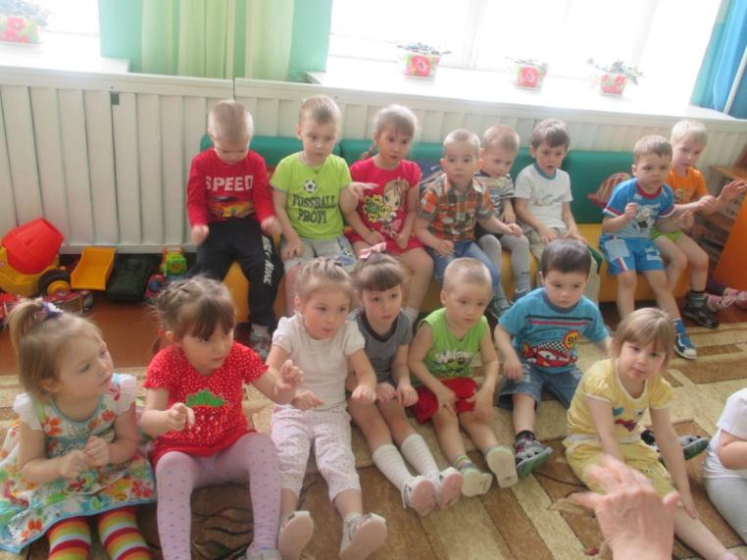
Ни дня без пальчиковых игр!

Slide 10
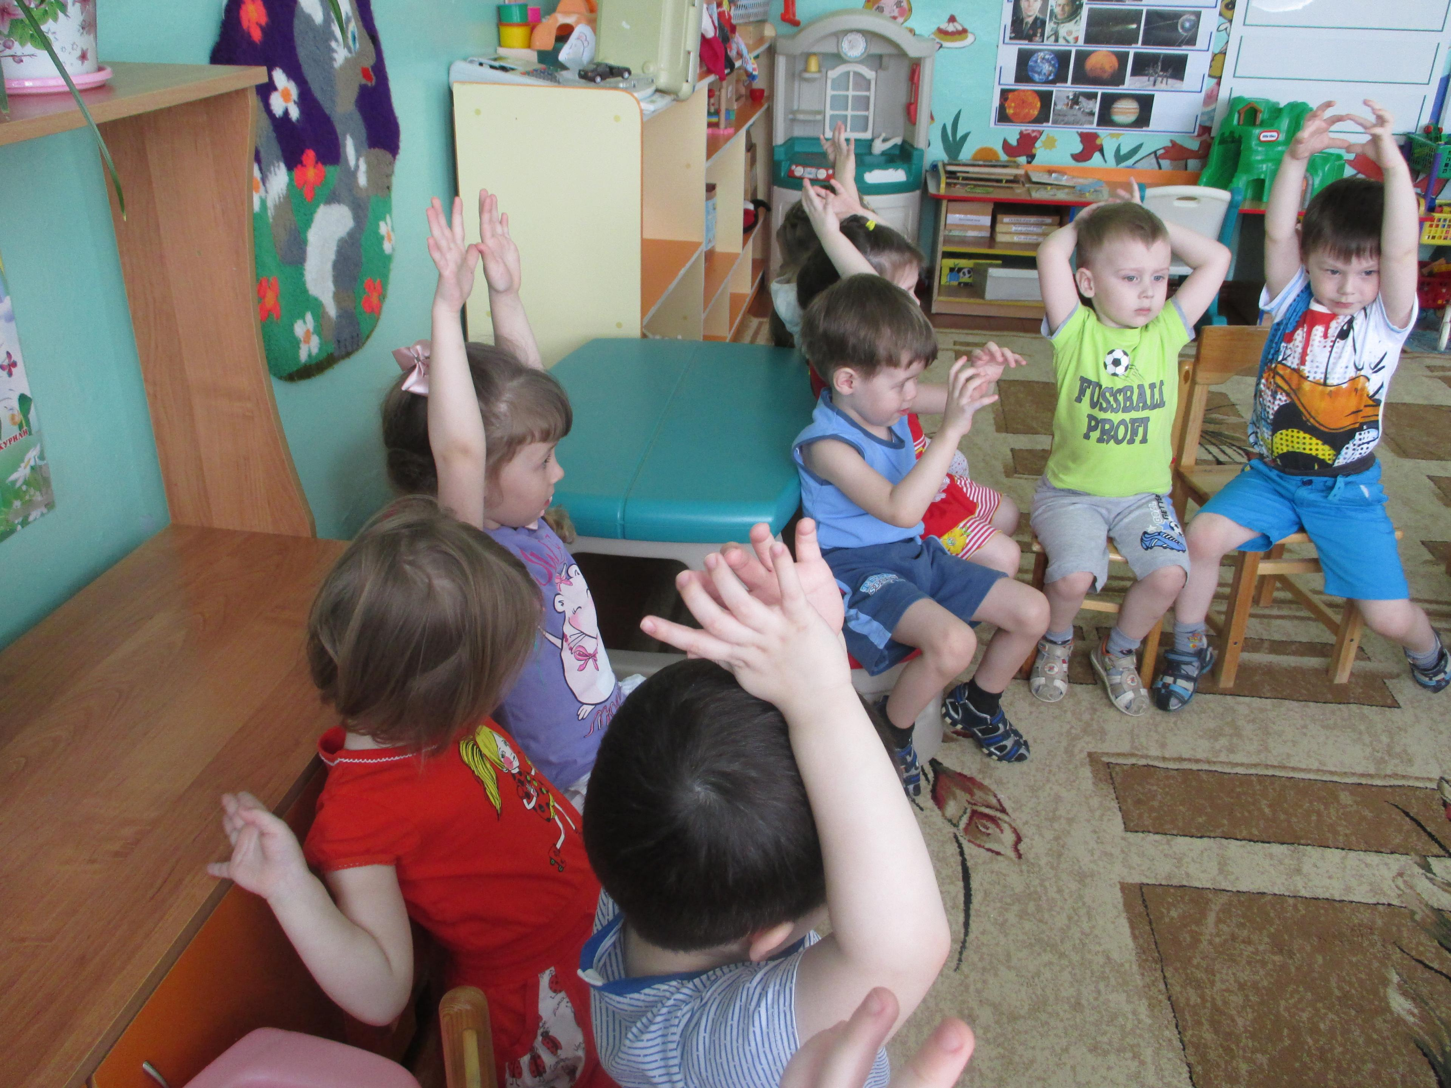

Slide 12
Показ детьми пальчиковых игр

Slide 17
Родительское собрание с детьми.

Slide 19
Дети в роли воспитателей.

Slide 20
Родители учатся у детей.

Slide 22
Спасибо за внимание!

